Slide 1
双曲幾何 3.2
環境情報学部2年 武山尚生 Twitter: @TaneoKoyama

Slide 2
目次
双曲面モデルでの長さと角度 1.1 測地線の方向ベクトルの定義 1.2 角度の定義
2本の測地線の位置 2.1 測地線の交差・超平行・平行 2.2 測地線と測地線の距離
線形代数の補題 3.1 双対基底
双曲面モデルにおける三角法 4.1 余弦定理 4.2 正弦定理
三角法の応用例

Slide 3
基本的な流れ
双曲面モデルでの長さと角度 測地線が空間的な長さ1のベクトルと一対一対応するか確認し、双曲面モデルにおける角度の定義を行う
2本の測地線の位置 双曲面モデルにおける測地線の交わり方や平行を定義する
線形代数の補題 双対基底が証明に出るので、事前に定義する
双曲面モデルにおける三角法 1~3で出た諸公式(主に角度の定義)を用いて双曲面モデルで三角法が成り立つことを証明する
三角法の応用例 双曲幾何とEuclid幾何における三角法の違いを示す

Slide 4
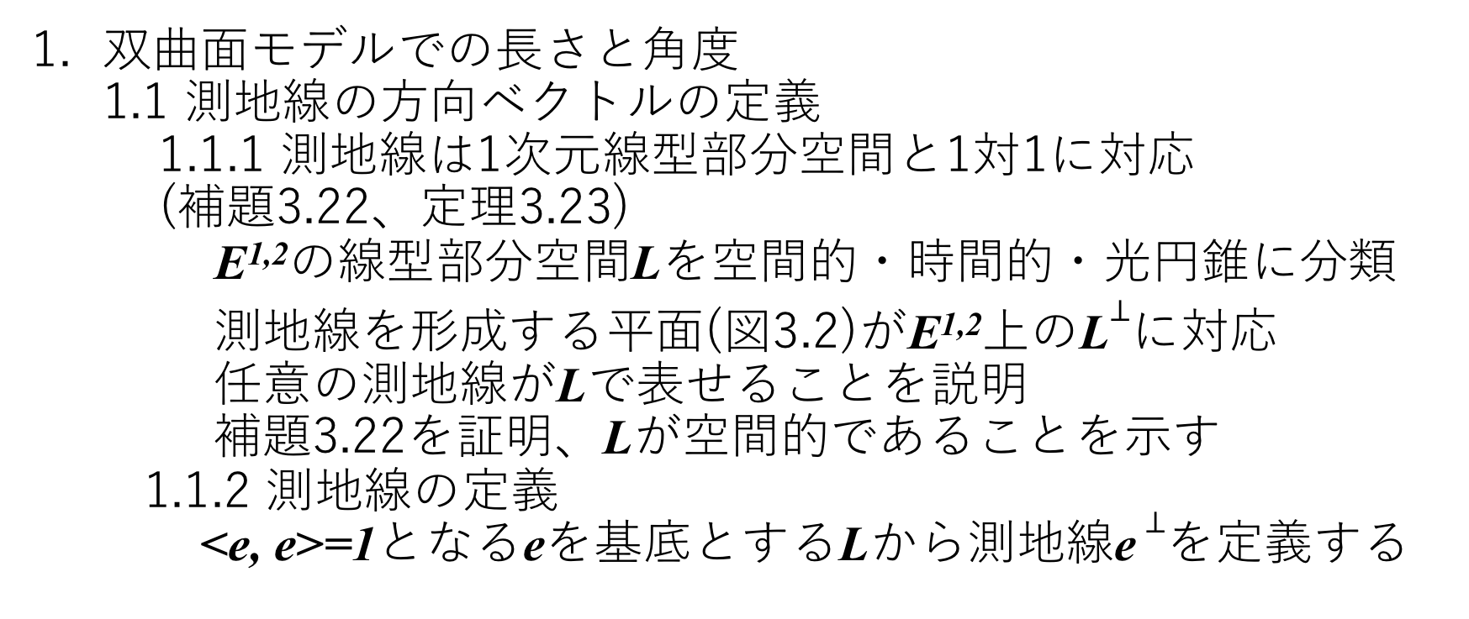
草案
双曲面モデルでの長さと角度 1.1 測地線の方向ベクトルの定義 1.1.1 測地線は1次元線型部分空間と1対1に対応 (補題3.22、定理3.23) E^{1,2}の線型部分空間Lを空間的・時間的・光円錐に分類
測地線を形成する平面(図3.2)がE^{1,2}上のL$⊥$に対応 任意の測地線がLで表せることを説明 補題3.22を証明、Lが空間的であることを示す 1.1.2 測地線の定義 <e, e>=1となるeを基底とするLから測地線e $⊥$を定義する

Slide 5
草案
双曲面モデルでの長さと角度 1.2角度の定義 1.2.1 測地線同士の角度を接ベクトル用いて定義する (定義3.24) 1.1 で測地線の<>が正定値であることを利用し定義 1.2.2 測地線同士の角度を基底を用いて定義する (補題3.25) 定理3.15と1.1から測地線の角度を基底を用いて表せる

Slide 6
草案
2. 2本の測地線の位置
2.1 測地線の位置の分類
2.1.1 交差
2.1.2 超平行
2.1.3 平行
2.2 測地線の距離
2.2.1 測地線間の距離
2.2.2 測地線と点の距離 (ストーリー性見つからん… 列挙？)

Slide 7
草案
3. 双対基底 3.1 双対基底の定義 3.2 補題3.36
余弦定理の証明で使うやつ(わざわざ章立てる必要はあるのか？)

Slide 8
草案
4. 双曲面モデルにおける三角法
4.1 余弦定理 4.1.1 内積と双曲線関数
(定理3.20) 内積で2点間の距離が求まることを表す 4.1.2 余弦定理 定理3.20と補題3.36を使って式3.10と3.11を示す 4.1.3 無限遠の三角形 (補題) 例題3.38で一つの点が無限遠点の三角形の余弦定理を示す

Slide 9
草案
4. 双曲面モデルにおける三角法
4.2 正弦定理 4.2.1 三角形とcoshの関係
(補題3.39) そのまま証明
4.2.2 正弦定理
4.2.1の内容をそのまま使い正弦定理を証明

Slide 10
草案
5. 三角法の応用例 ・双曲平面上の三角形の合同条件
三角形の3辺の長さは3つの内角によって一意に定まる
・直角六角形における正弦・余弦定理 任意の3つの正の数に対し、それらが1つおきの3辺の長さとなるような直角六角形が一意に存在する
Euclid幾何学では起き得ないことが示せる

Slide 11
前置き
3.1でやったことおさらい
・二葉双曲面にローレンツ計量により定まる距離を定義すると双曲面モデルが示せる
・双曲面モデルにおける測地線は原点を通るE^{1,2}の平面とH²の交わりで表される
今回の章でやりたいこと
・双曲面モデル上で三角法を示し、Euclid空間との違いを比較

Slide 12
1. 双曲面モデルでの長さと角度
この節でやりたいこと
1.1 測地線の方向ベクトルの定義
測地線が長さ1のベクトルと1対1対応するか証明する
1.2 角度を定義する
→測地線が交わる角度を内積・ベクトルの大きさを元に定義

Slide 13
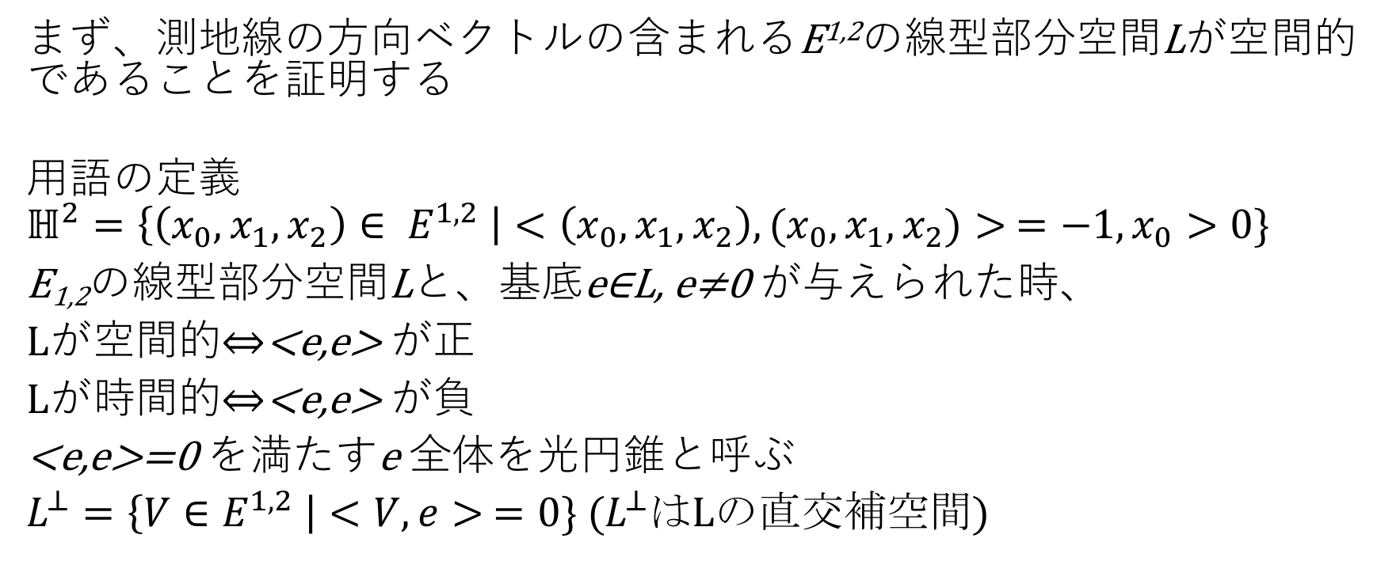
1.1.1 測地線は 1次元線型部分空間と1対1に対応
まず、測地線の方向ベクトルの含まれるE^{1,2}の線型部分空間Lが空間的であることを証明する
用語の定義
$$ℍ^{2}=\left\{\left(x_{0}, x_{1}, x_{2}\right)∈ E^{1,2} \right|<\left(x_{0}, x_{1}, x_{2}\right),{(x}_{0}, x_{1}, x_{2})> =−1,x_{0}>0\}$$
E_{1,2}の線型部分空間Lと、基底e∈L, e≠0 が与えられた時、
Lが空間的⇔<e,e> が正
Lが時間的⇔<e,e> が負
<e,e>=0 を満たすe 全体を光円錐と呼ぶ
$L^{⊥}=\left\{V∈E^{1,2} \right|<V, e> =0\}$ ($L^{⊥}$はLの直交補空間)

Slide 14
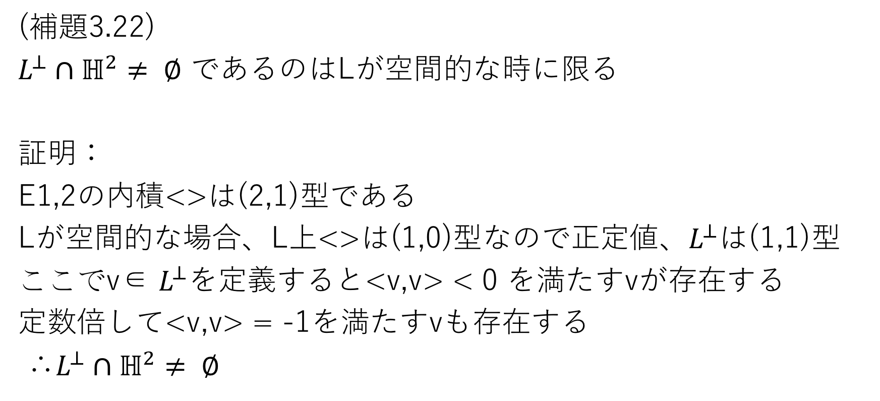
1.1.1 測地線は 1次元線型部分空間と1対1に対応
(補題3.22)
$L^{⊥}∩ℍ^{2}≠ ∅$ であるのはLが空間的な時に限る
証明：
E1,2の内積<>は(2,1)型である
Lが空間的な場合、L上<>は(1,0)型なので正定値、$L^{⊥}$は(1,1)型
ここでv∈ $L^{⊥}$を定義すると<v,v> < 0 を満たすvが存在する
定数倍して<v,v> = -1を満たすvも存在する
∴$L^{⊥}∩ℍ^{2}≠ ∅$

Slide 15
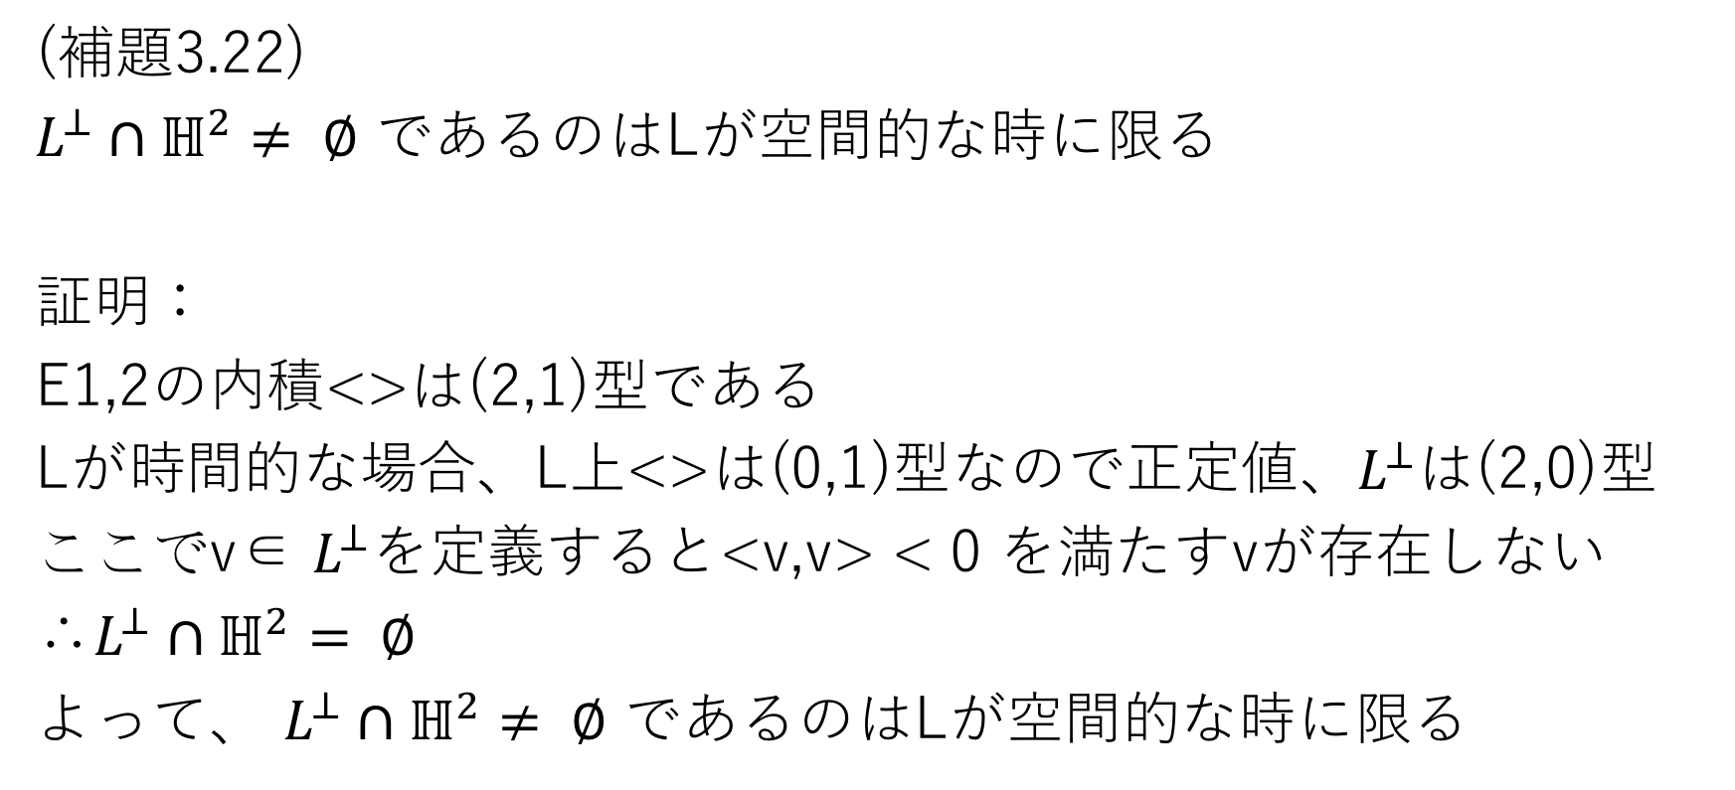
1.1.1 測地線は 1次元線型部分空間と1対1に対応
(補題3.22)
$L^{⊥}∩ℍ^{2}≠ ∅$ であるのはLが空間的な時に限る
証明：
E1,2の内積<>は(2,1)型である
Lが時間的な場合、L上<>は(0,1)型なので正定値、$L^{⊥}$は(2,0)型
ここでv∈ $L^{⊥}$を定義すると<v,v> < 0 を満たすvが存在しない
∴$L^{⊥}∩ℍ^{2}= ∅$
よって、 $L^{⊥}∩ℍ^{2}≠ ∅$ であるのはLが空間的な時に限る

Slide 16
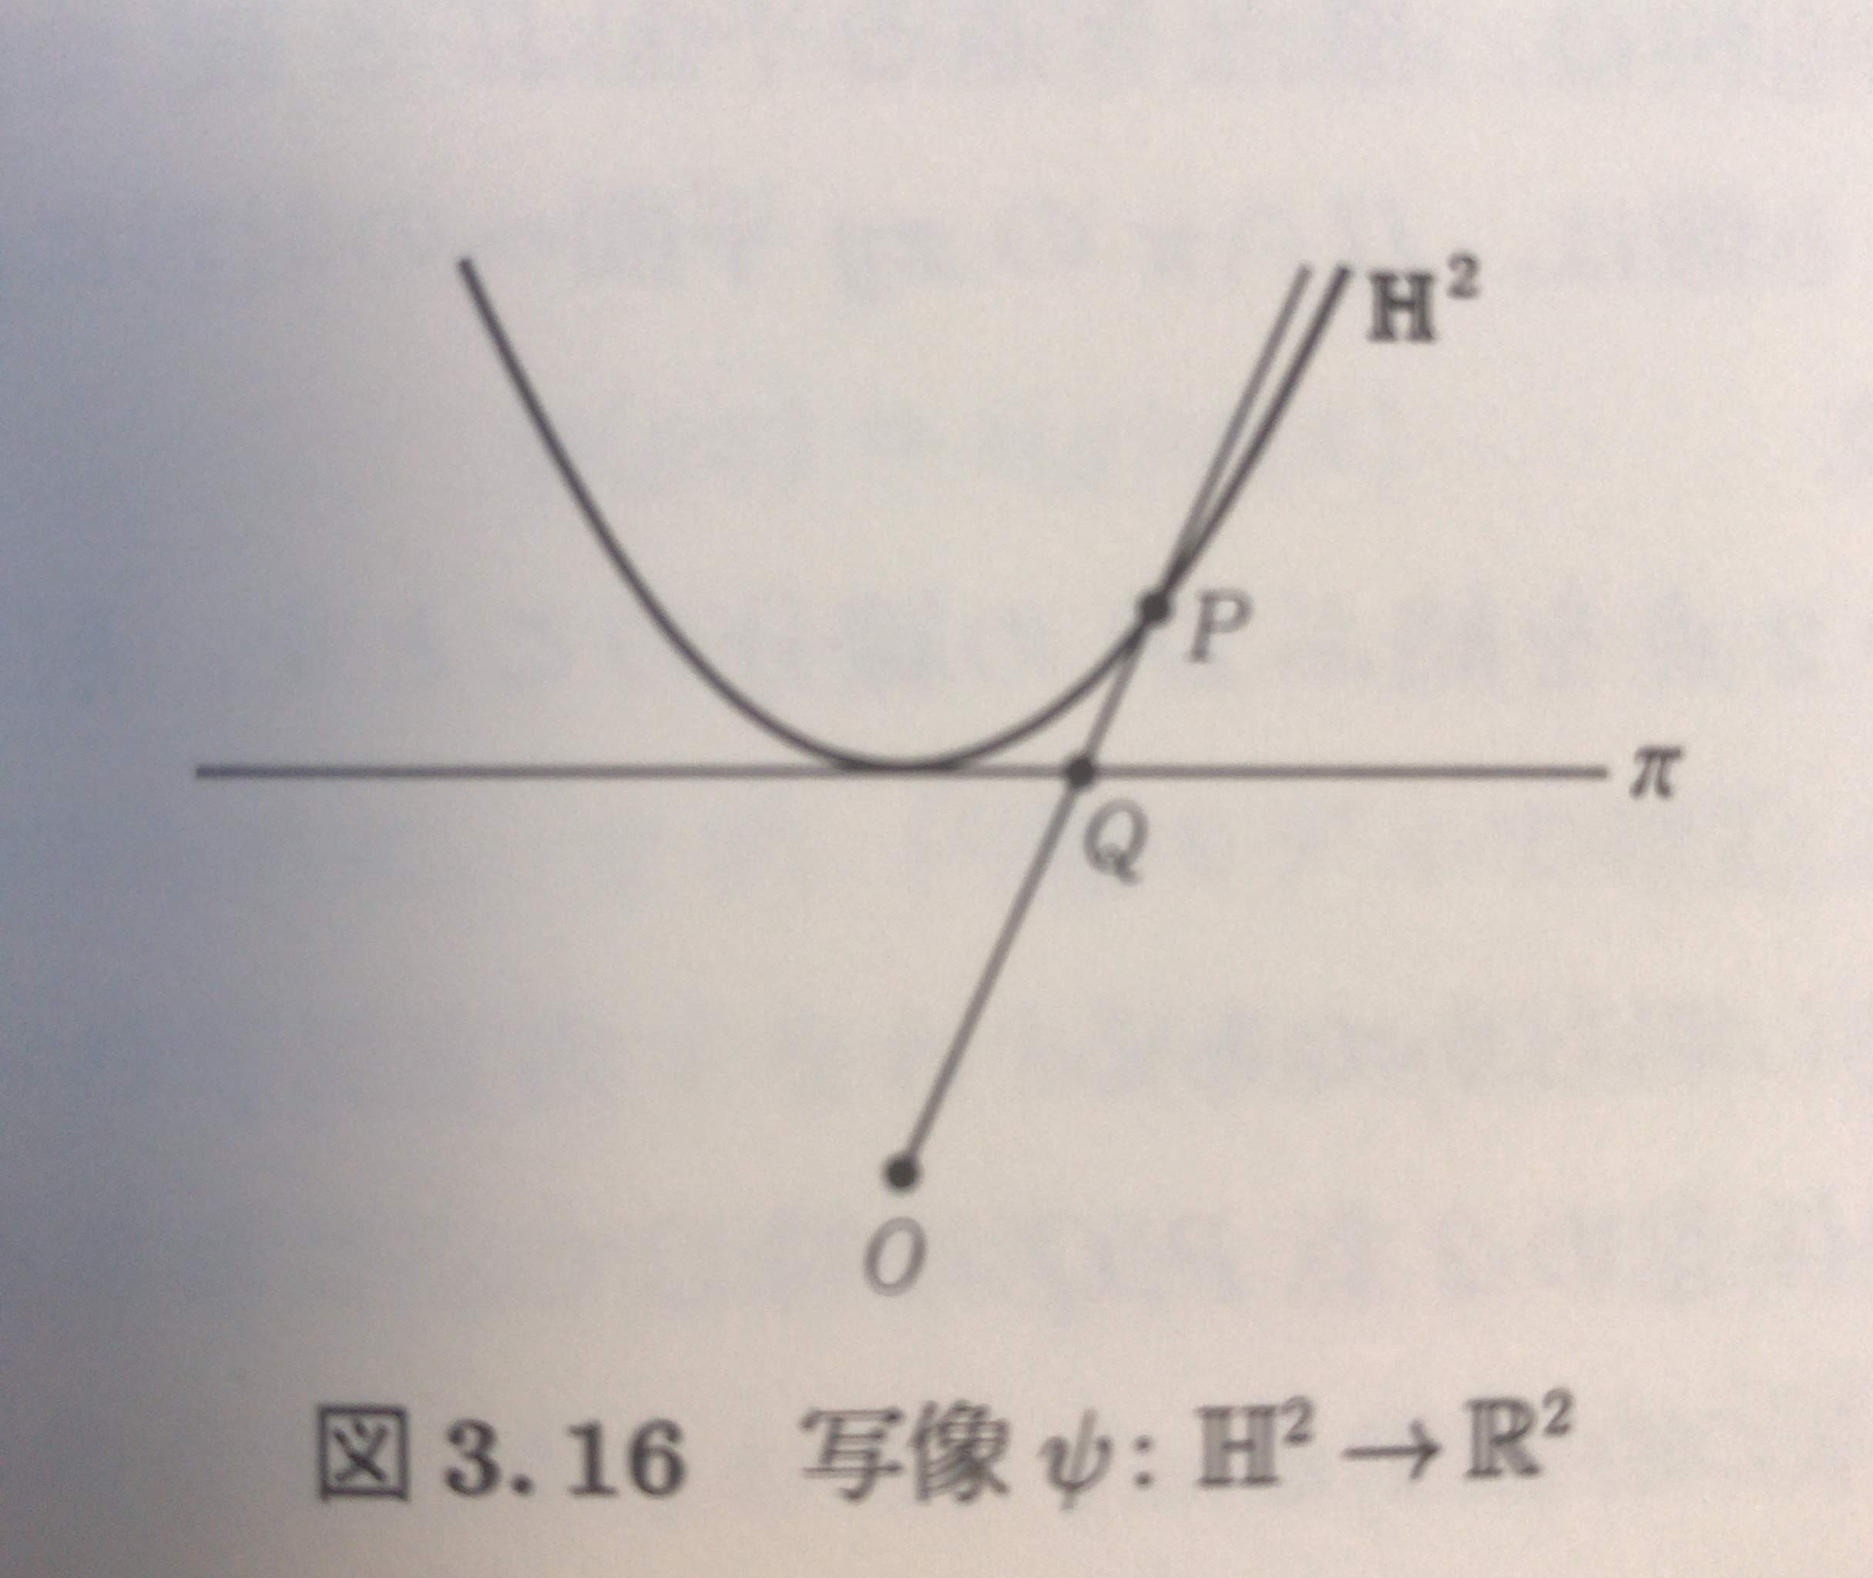


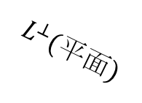
1.1.1 測地線は 1次元線型部分空間と1対1に対応
補題3.22
図解すると… Lが空間的な時、$ℍ^{2}$と接する
Lが光円錐上 or 時間的な場合、 $L^{⊥}$は光的 or 空間的なため $ℍ^{2}$と接しない
時間的
<e,e> < 0
$$L^{⊥}(平面)$$
光円錐
$$L$$
空間的
<e,e> > 0

Slide 17
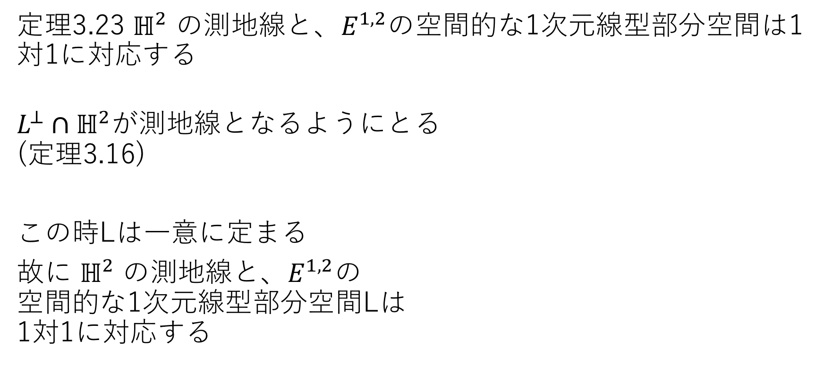
1.1.1 測地線は 1次元線型部分空間と1対1に対応
定理3.23 $ℍ^{2}$ の測地線と、$E^{1,2}$の空間的な1次元線型部分空間は1対1に対応する
$L^{⊥}∩ℍ^{2}$が測地線となるようにとる (定理3.16)
この時Lは一意に定まる
故に $ℍ^{2}$ の測地線と、$E^{1,2}$の 空間的な1次元線型部分空間Lは 1対1に対応する
時間的
<e,e> < 0
$$L^{⊥}(平面)$$
光円錐
$$L$$
空間的
<e,e> > 0

Slide 18


1.1.2測地線の定義
定義：
$L^{⊥}∩ℍ^{2}$で表される測地線を考える
Lから<e,e> = 1を満たすeをとる
この測地線を$e^{⊥}$と定義する
測地線は、空間的で長さ1の ベクトルと一対一対応する
$$L^{⊥}(平面)$$
測地線$e^{⊥}$
$$L$$
e

Slide 19
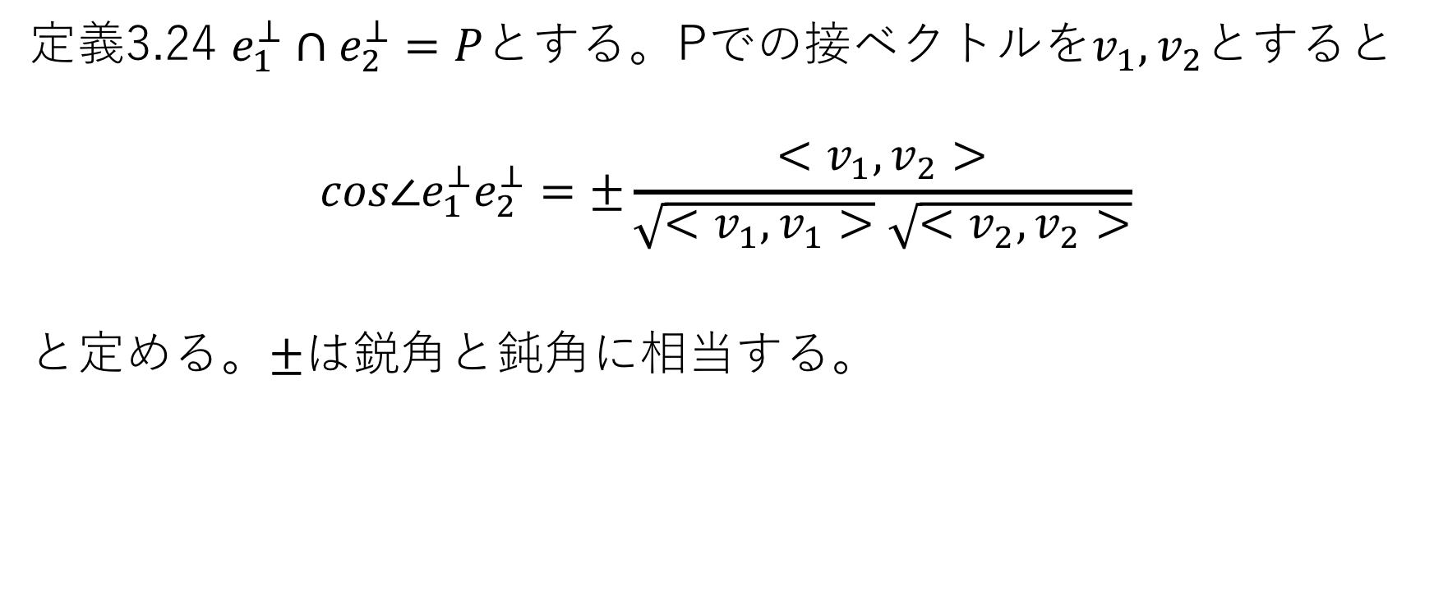
1.2.1 測地線同士の角度を 接ベクトル用いて定義する
定義3.24 $e_{1}^{⊥}∩e_{2}^{⊥}=P$とする。Pでの接ベクトルを$v_{1}, v_{2}$とすると
$$cos∠e_{1}^{⊥}e_{2}^{⊥}=±\frac{<v_{1}, v_{2}>}{\sqrt{<v_{1}, v_{1}>}\sqrt{<v_{2}, v_{2}>}}$$
と定める。$±$は鋭角と鈍角に相当する。

Slide 20





1.2.2 測地線同士の角度を 基底を用いて定義する
補題3.25 測地線の角度と内積の関係
定理3.15より、
${SO}^{+}(2,1)$の$ℍ^{2}$への作用は推移的
よって、測地線の交点をP(1,0,0)
と置くことができる
$e^{1}$を(0,1,0)と定めると、
$e^{2}$は(0, $cosθ, sinθ$)
$$L^{⊥}(平面)$$
$$e^{2}$$
$$L$$
$$e^{1}$$

Slide 21

1.2.2 測地線同士の角度を 基底を用いて定義する
補題3.25 測地線の角度と内積の関係
故に、
$$cos∠e_{1}^{⊥}e_{2}^{⊥}= ±cosθ= ±<e^{1},e^{2}>$$

